Slide 1

МУНИЦИПАЛЬНОЕ ДОШКОЛЬНОЕ ОБРАЗОВАТЕЛЬНОЕ АВТОНОМНОЕ УЧРЕЖДЕНИЕ "ДЕТСКИЙ САД № 123 "ГАРМОНИЯ" КОМБИНИРОВАННОГО ВИДА Г.ОРСКА"
МАКЕТЫ СКОРОЙ ПОМОЩИ
И
ПОЖАРНОЙ МАШИНЫ
Подготовила:
Воспитатель
Урасова анастасия романовна

Slide 2
Цель: закрепить знания детей о видах транспорта и машинах специального назначения: «Скорая помощь», «Пожарная» Задачи: образовательные: - расширить и закрепить представления о транспорте спецслужб, номерах телефонов их вызова; - формировать умение различать и классифицировать разновидности авто транспорта (пассажирский, грузовой, специальный, легковой); - закрепить названия автотранспорта; - закреплять умение ориентироваться в пространстве; развивающие: - развитие зрительного внимания, восприятия, памяти, речевой активности, координации речи с движением; - развивать чувство прекрасного - развивать чувство такта, при выполнении упражнений; воспитательные: воспитывать уважение к труду людей, работающие в сфере транспорта.

Slide 3
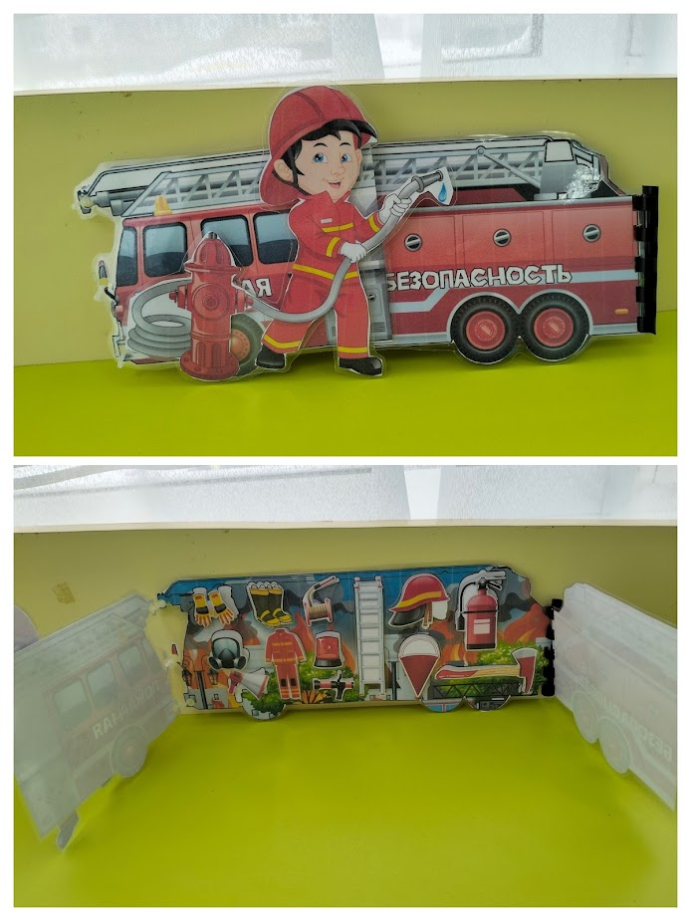
Макет пожарной машины
Благодаря макетам дети могут узнать какие атрибуты нужны пожарным.

Slide 4
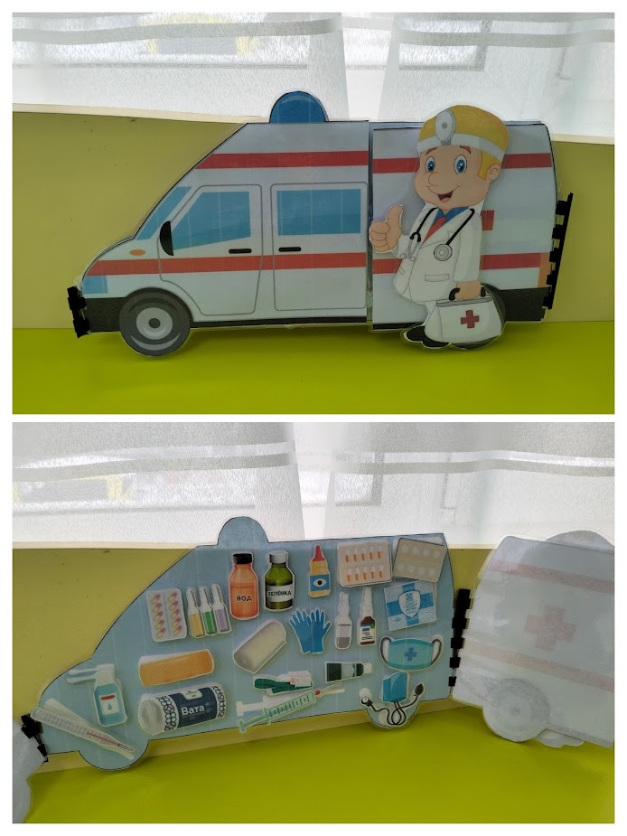
Макет скорой помощи
Также ребята могут узнать для чего нужны эти атрибуты, рассмотреть их.

